Slide 1
Rapport d'Activité 2022-2023

Slide 2
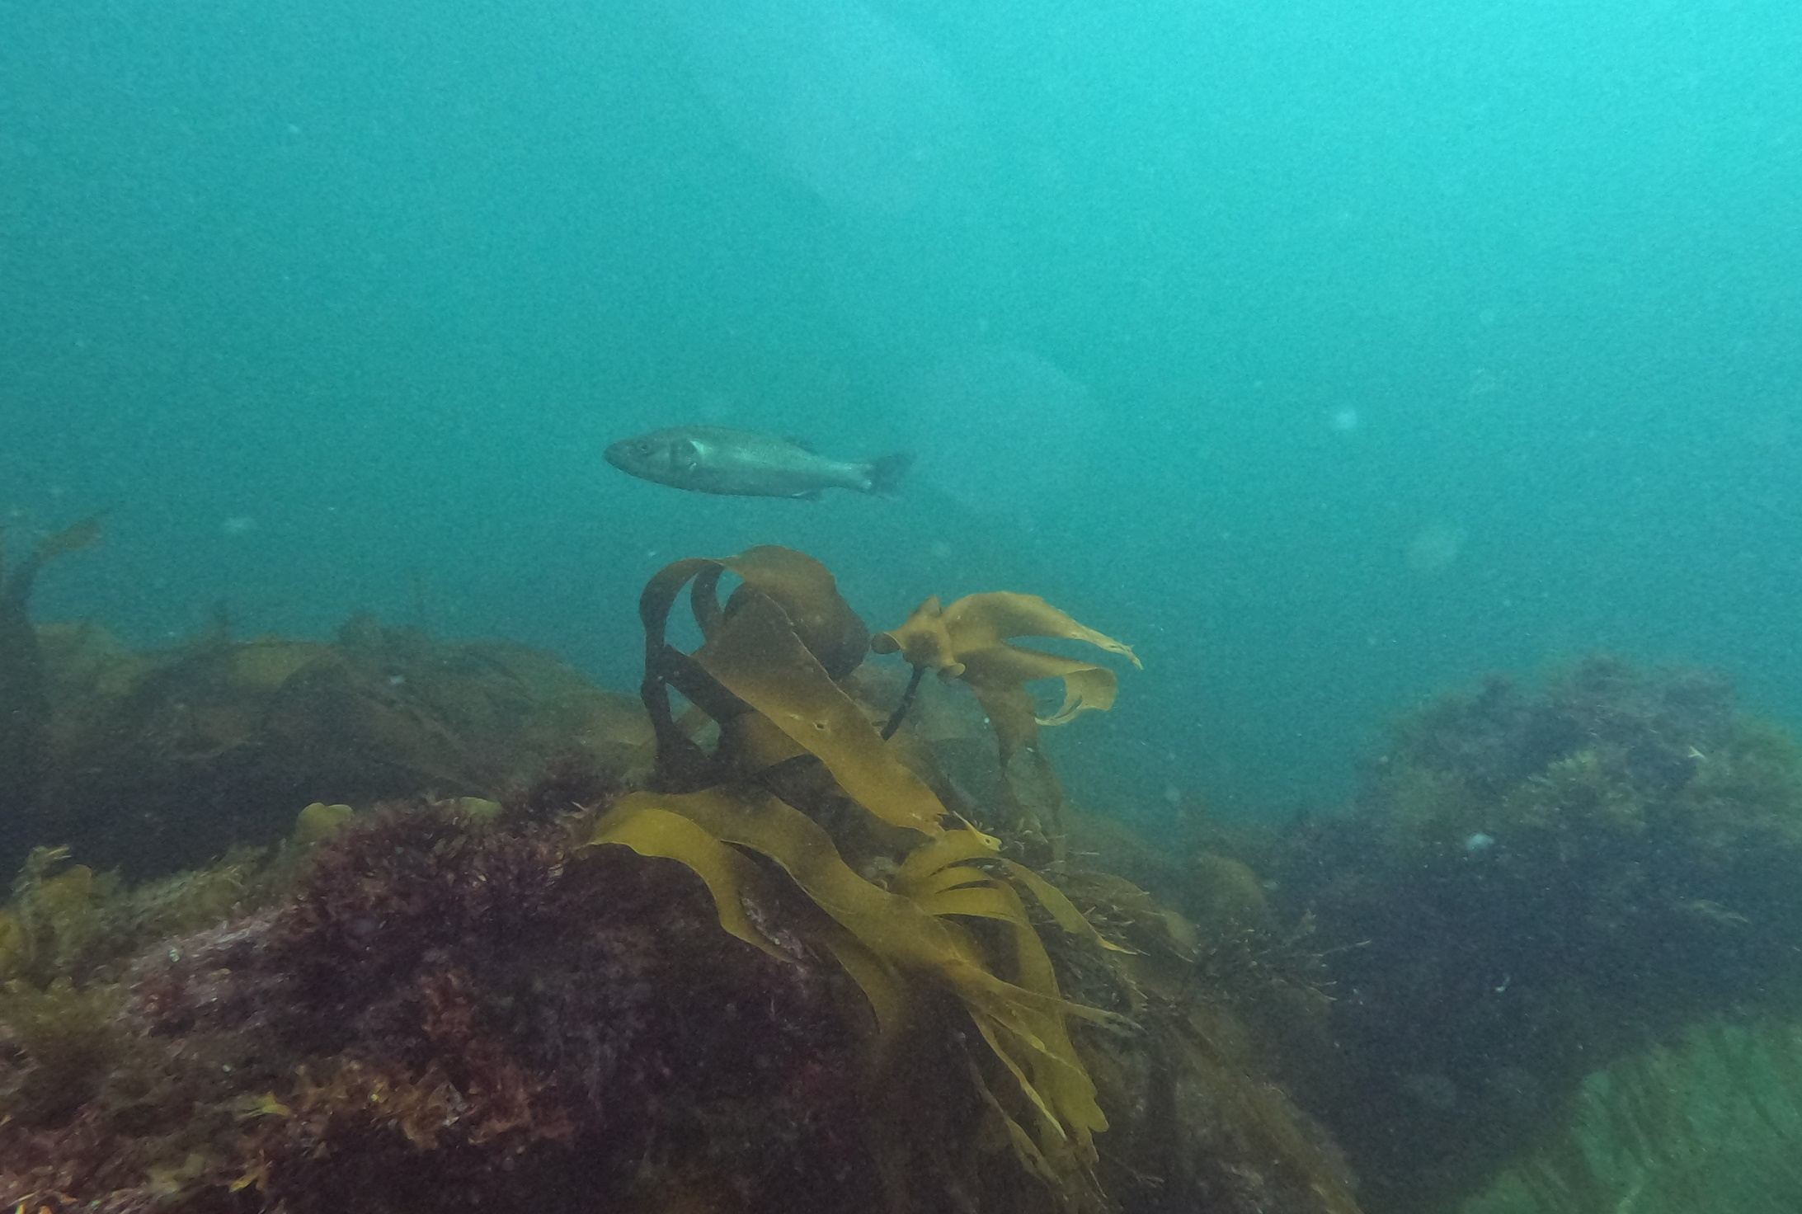
4 stages réalisés : - Stage sur Epaves - Recyclage Cadres - Quiberon/Belle île - Glénantha Pas d’atliers, on a privilégié la formation.

Slide 3
Stage Epaves port en Bessin:
17 au 19 Septembre 2022:

Slide 4
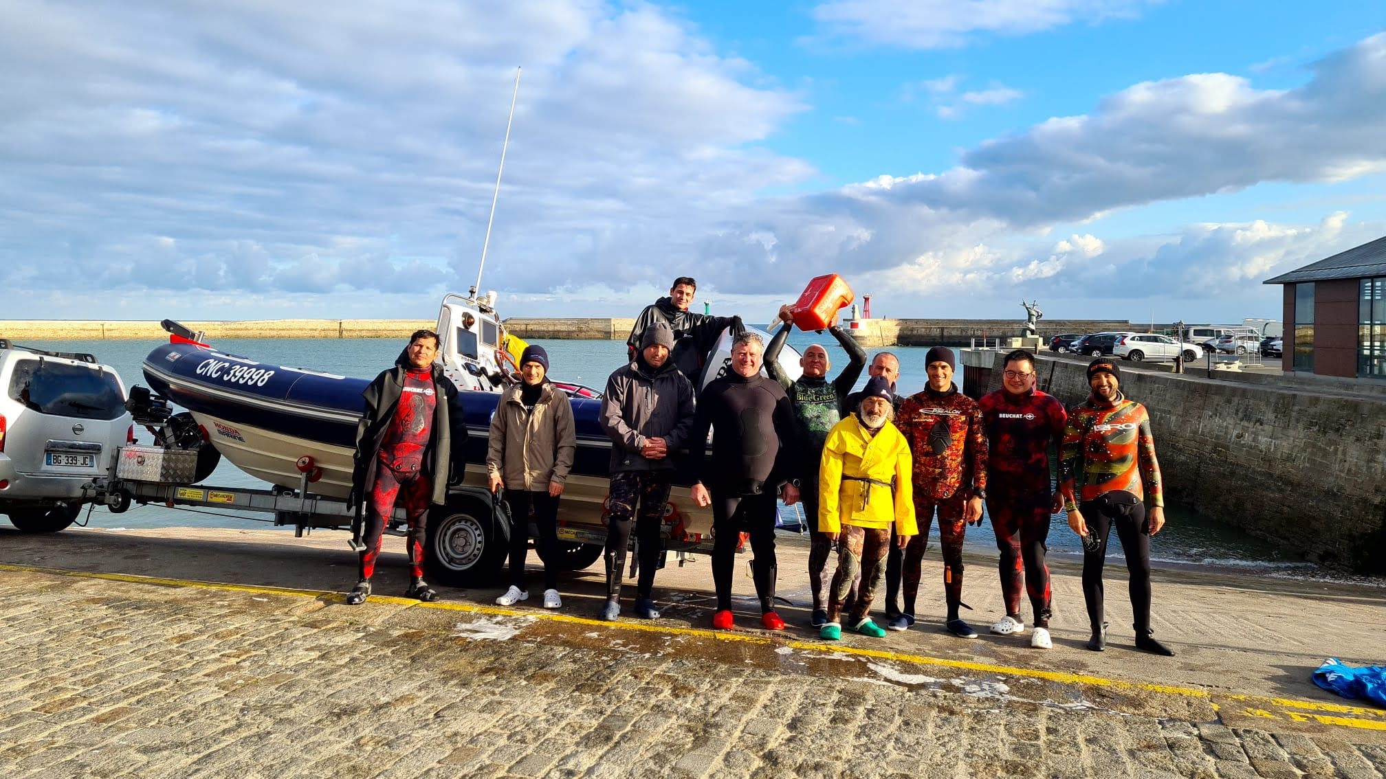

Slide 5
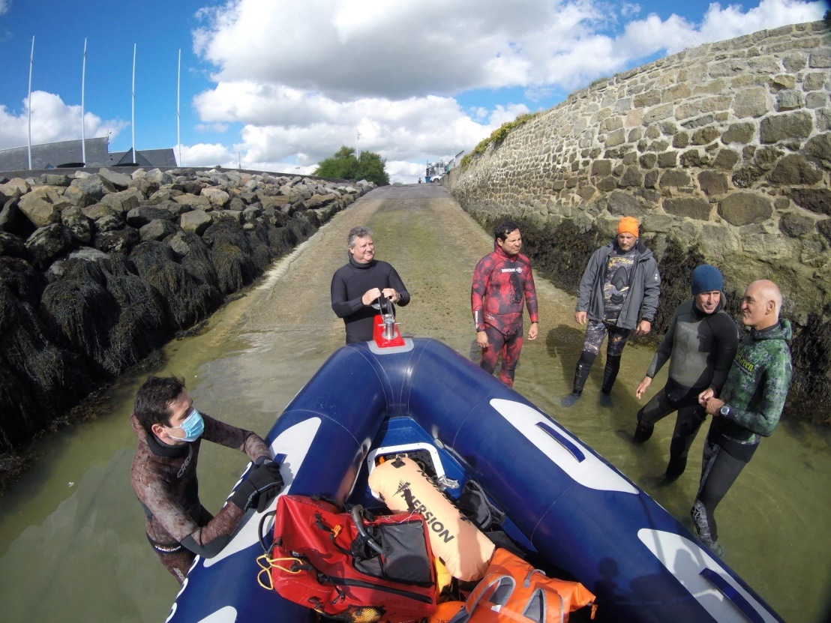
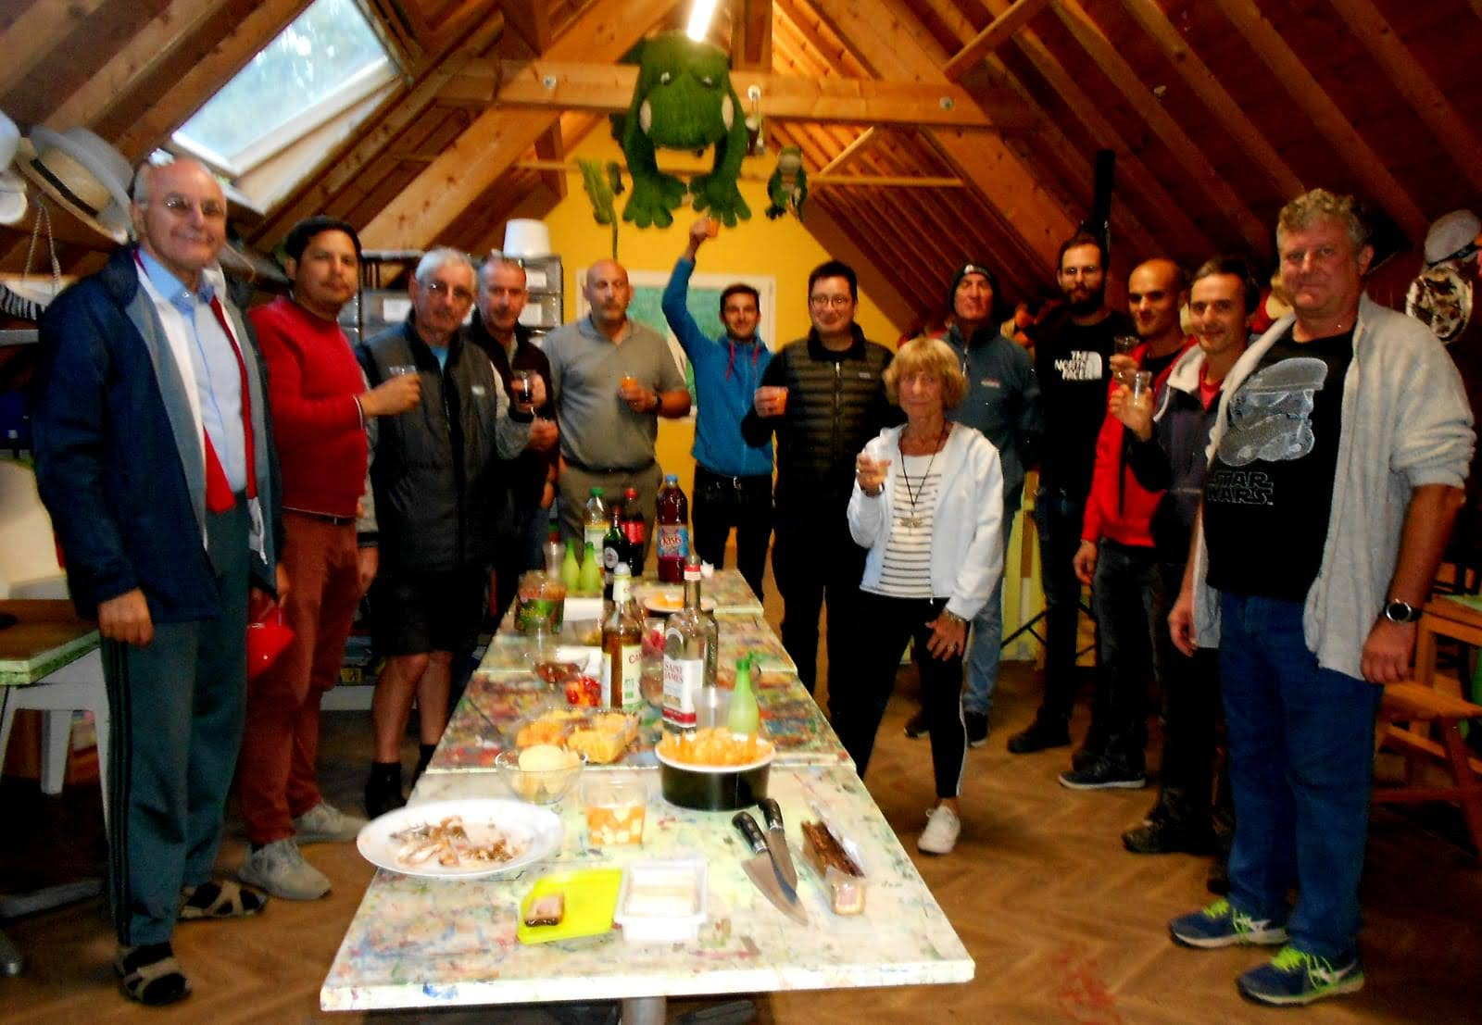
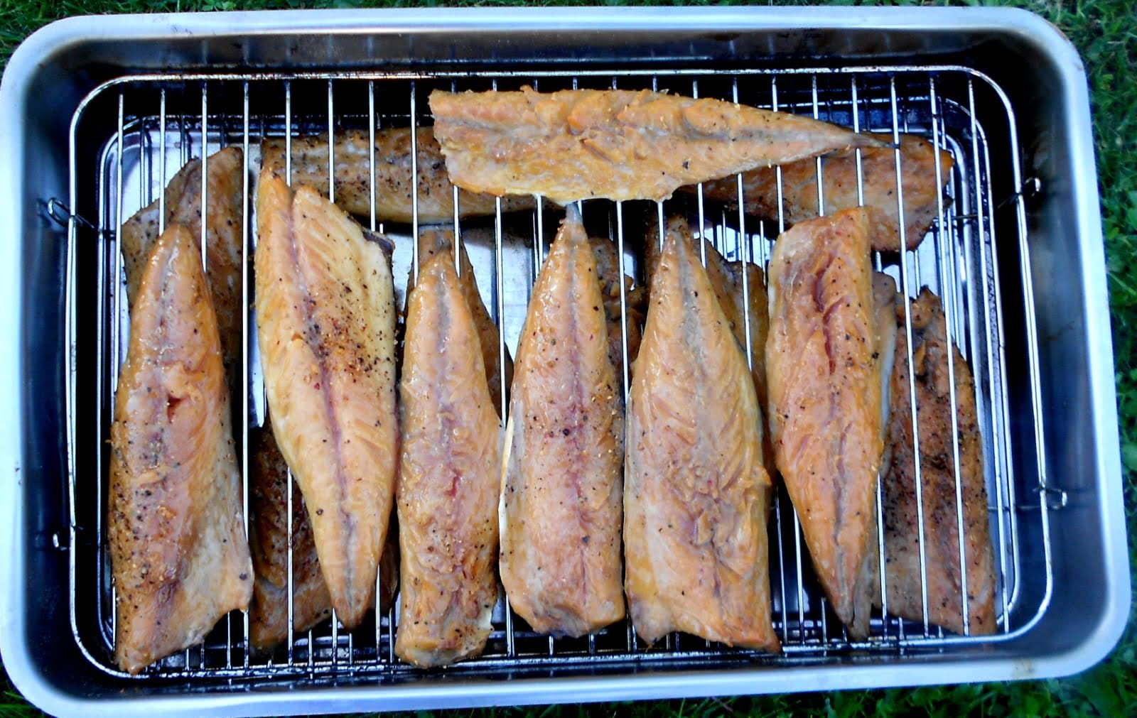

Slide 6
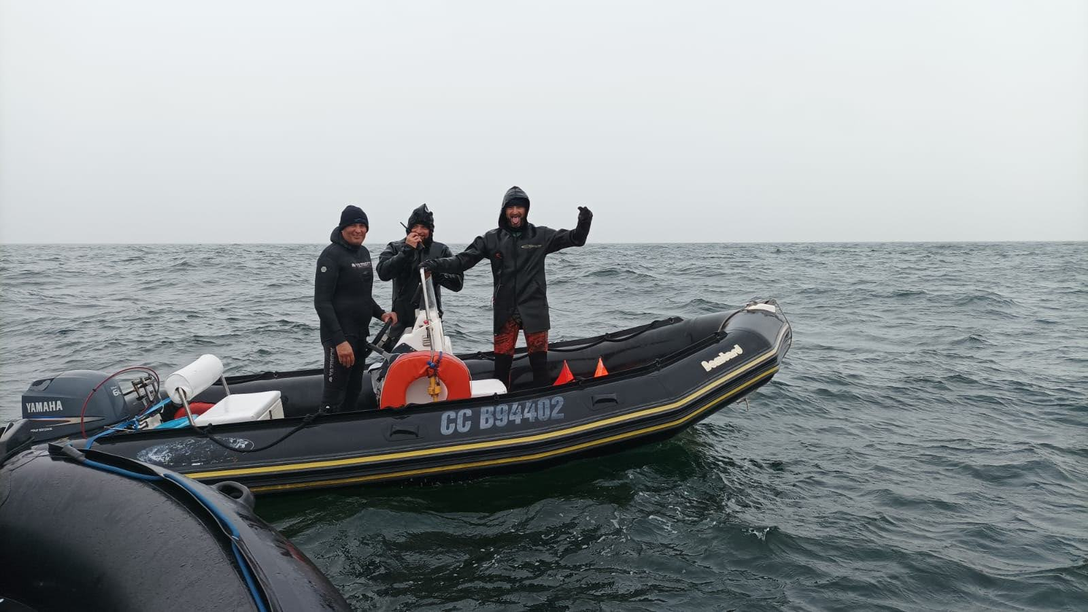
Stage « Recyclage des cadres IDF» :
30 Septembre au 02 Octobre 2022:

Slide 7
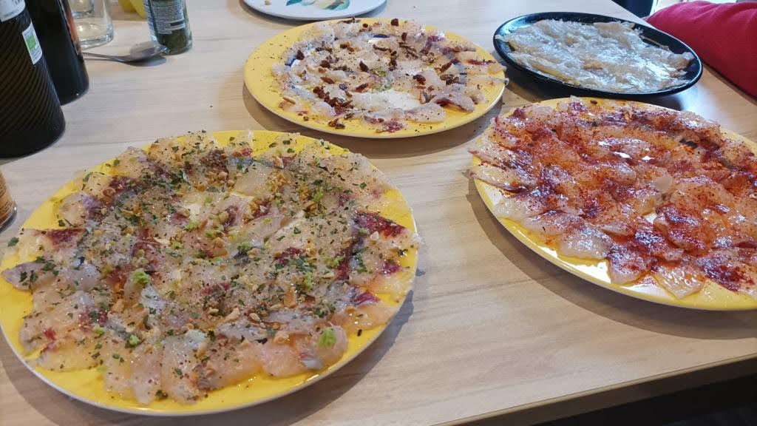
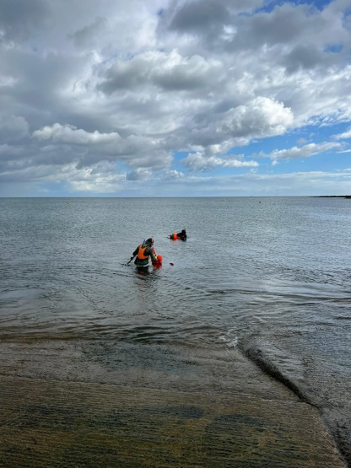
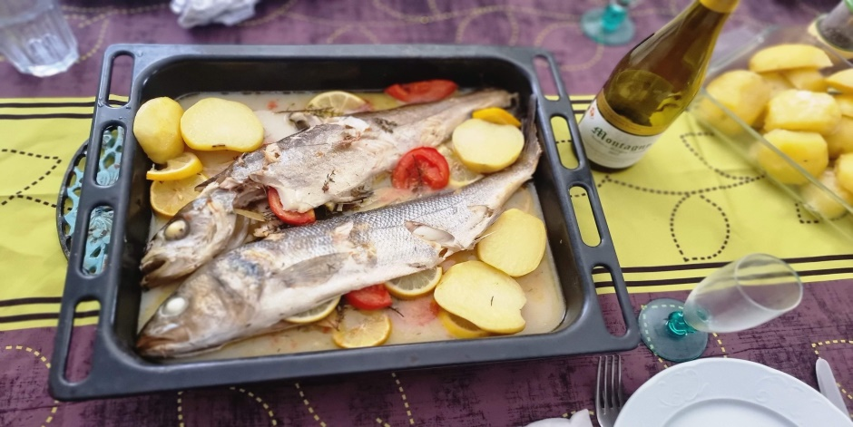
Partie pratique :

Slide 8
Stage Quiberon / Belle Ile
10 au 11 Juin 2023:

Slide 9
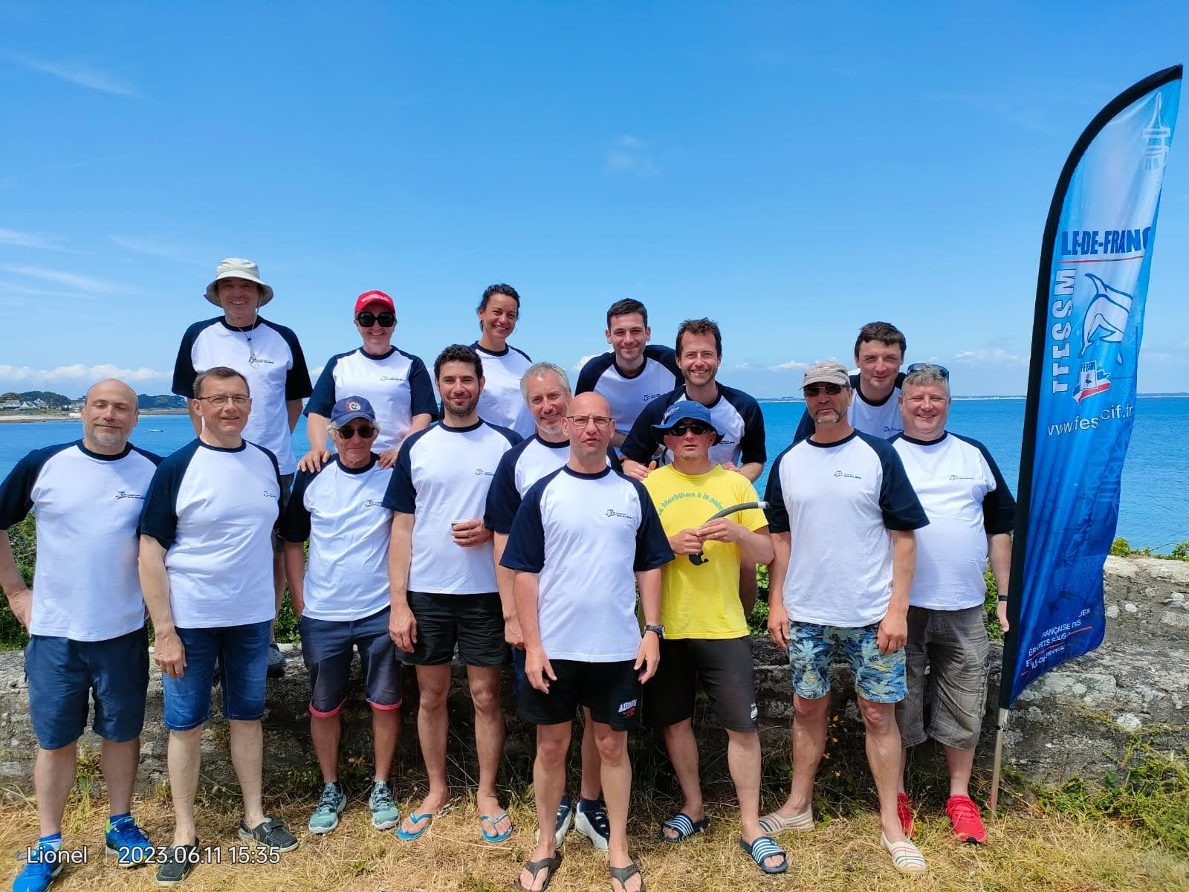
Stages tous niveaux.
Plusieurs 1er Stage.
présence de féminine

Slide 10
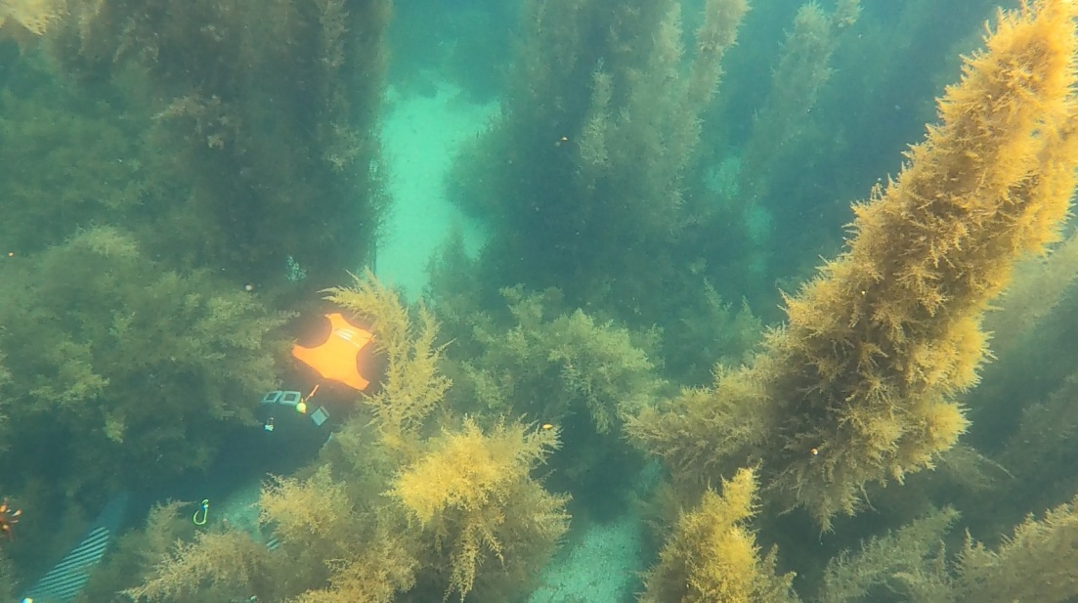
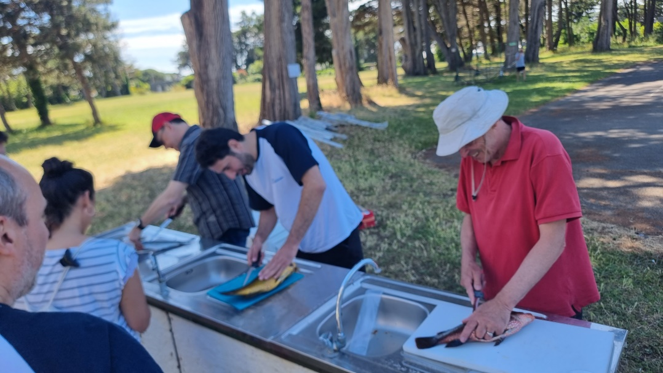

Slide 11
Stage en autonomie « Glénentha 2023»

Slide 12
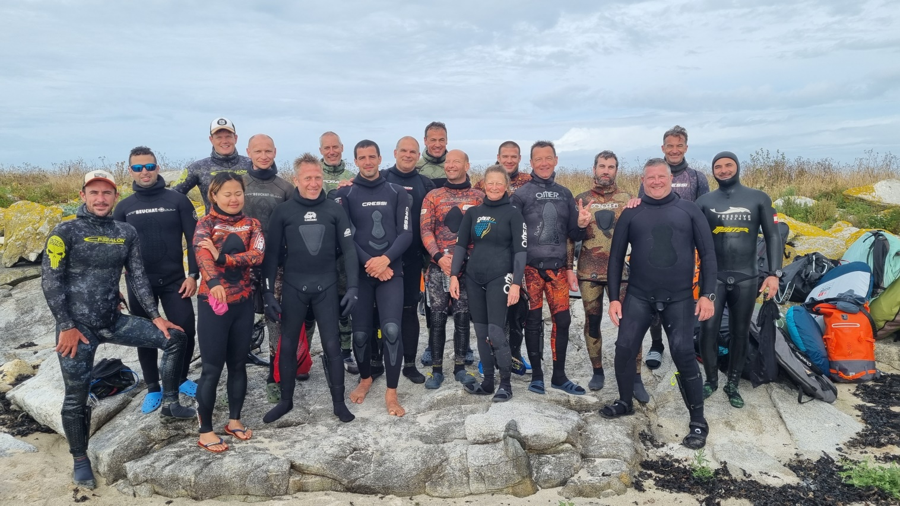
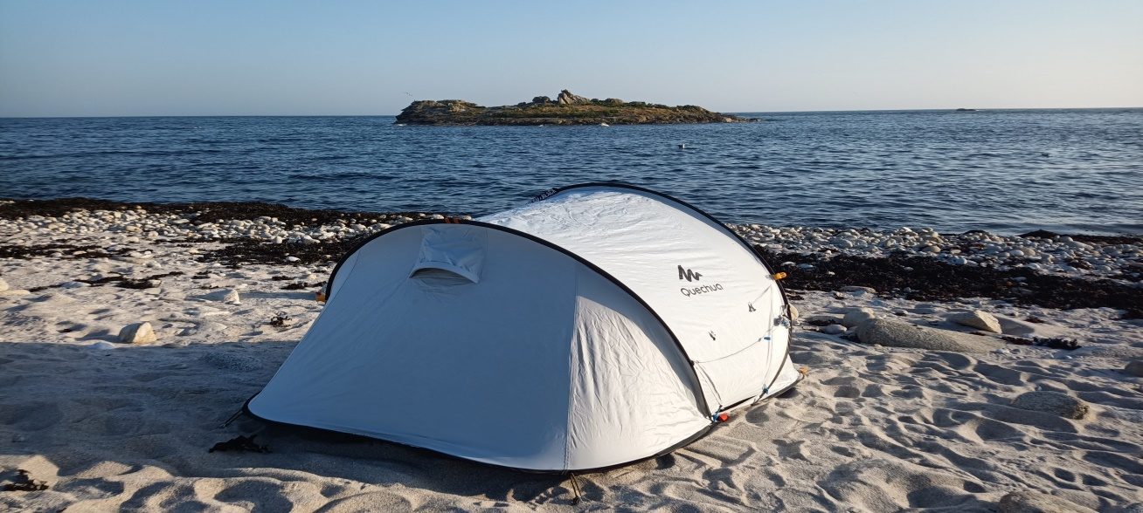

Slide 13
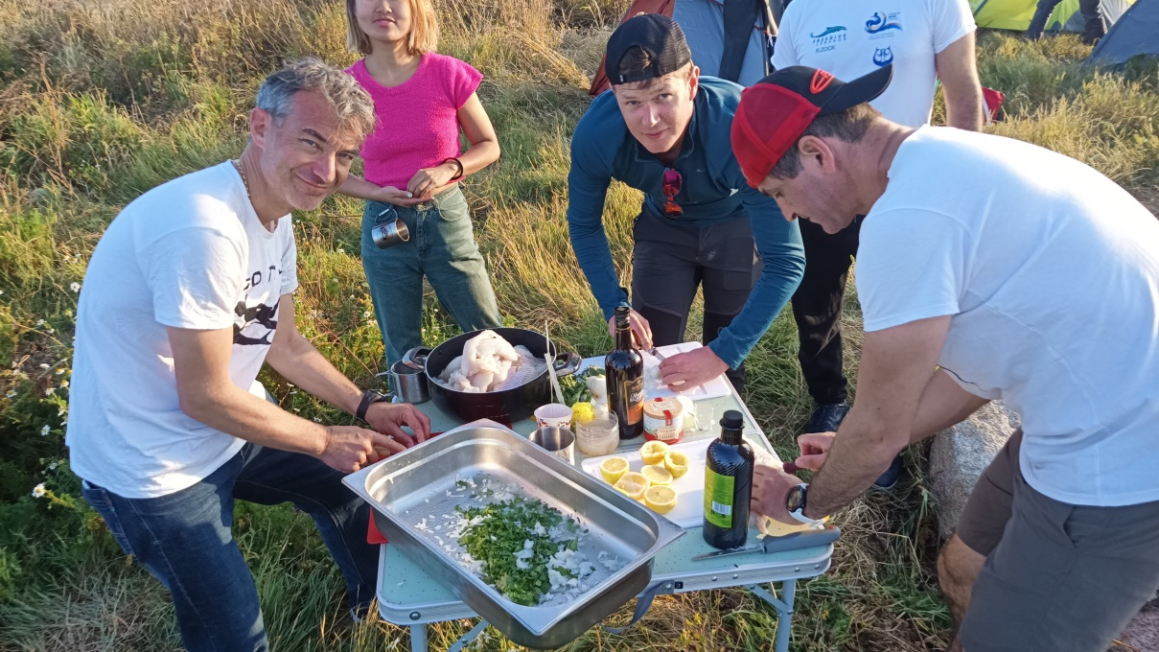
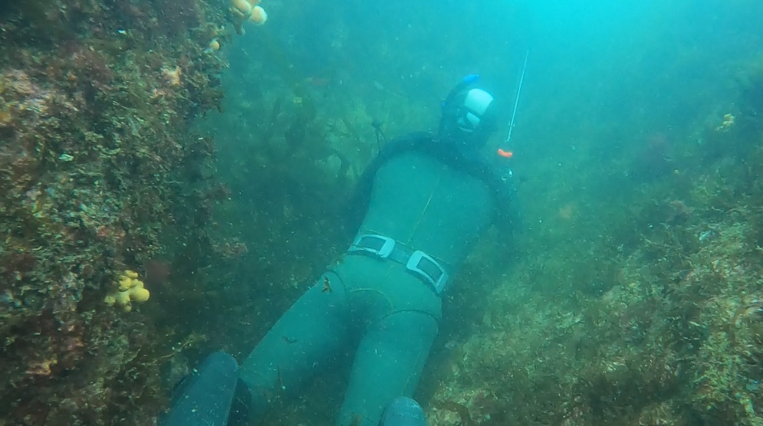
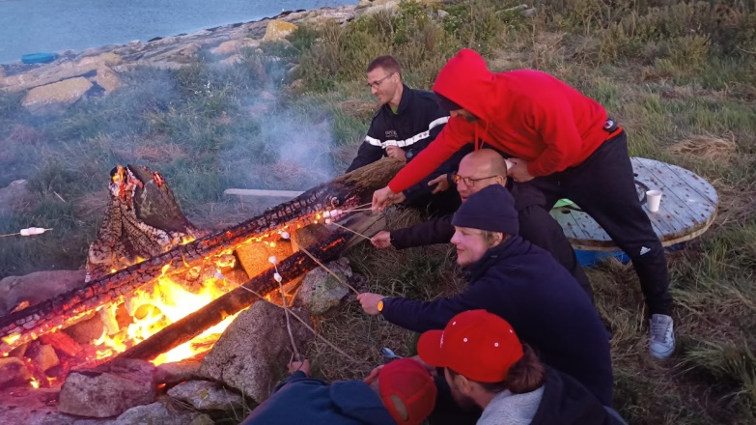
Ouvert à tout niveaux.
Constat : Nos stages
se féminisent
de plus en plus

Slide 14
la Formation

Slide 15
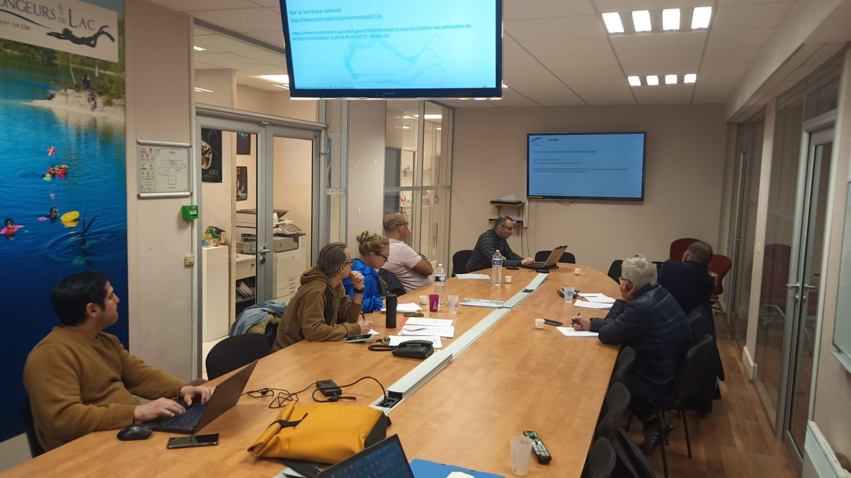
Merci Au comité pour l’utilisation des 3 salles de formations sur tout le week-end.
3 Sessions de formation réunissant 15 personnes

Slide 16
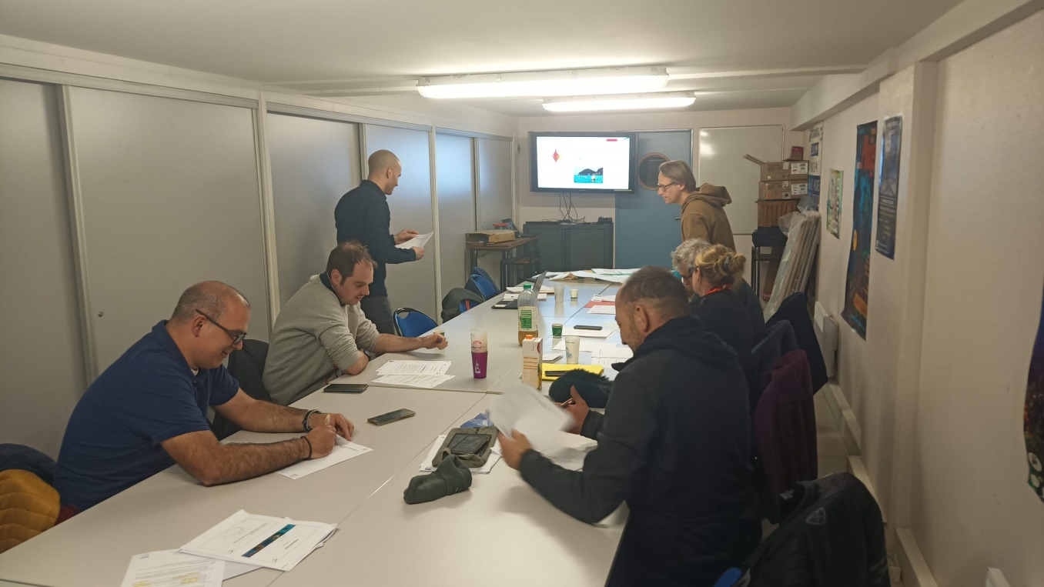
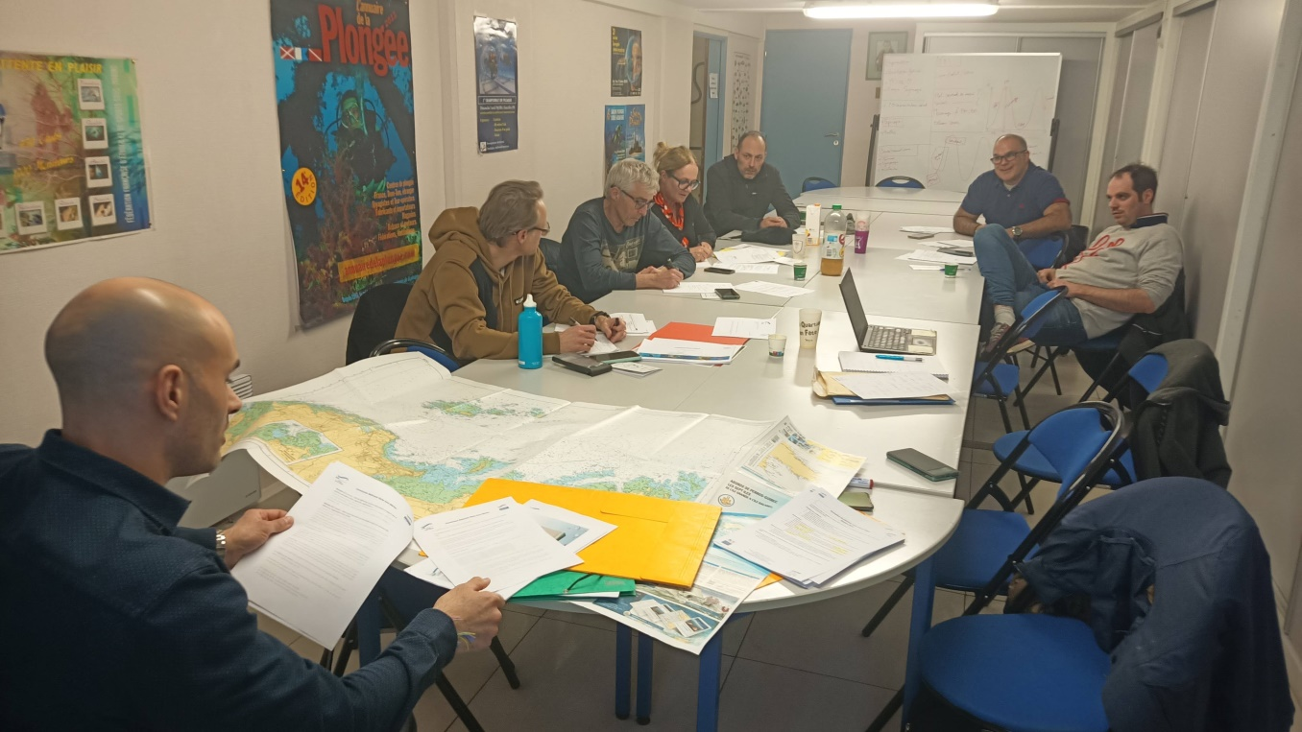
Merci
À nos
cadres

Slide 17
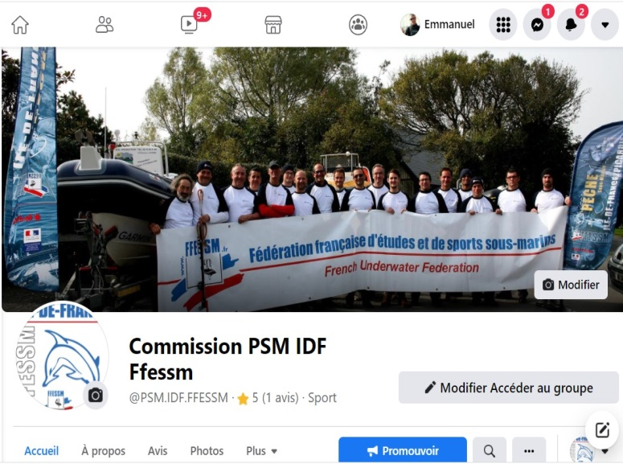
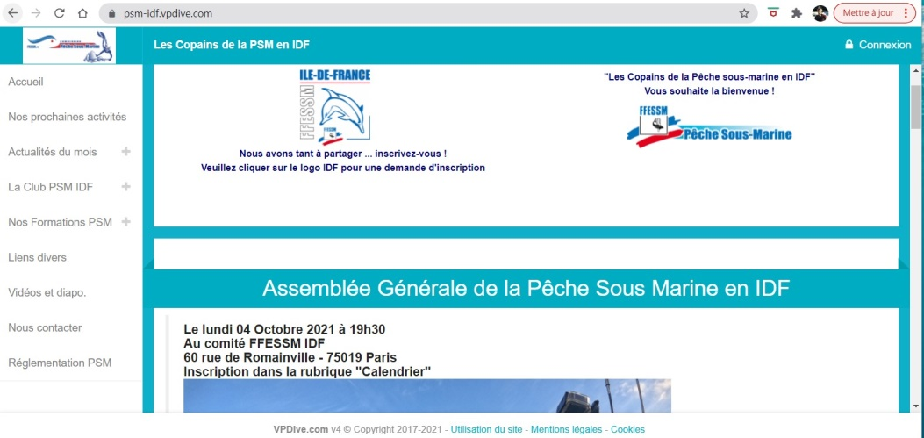
la promotion
- Participation au salon de la plongée
Site internet :
https://psm-idf.vpdive.com/
Page Facebook

